Slide 1


Barcelona Activa
Emprendimiento
SESIÓN INFORMATIVA 2025

Slide 2
Índice
Barcelona Activa
Niveles de maduración de un proyecto
Navegación web
Resumen de la sesión informativa

Slide 3

Barcelona Activa
Acompañamos a las persones que buscan empleo durante todo el proceso
Damos soporte a las persones emprendedoras para hacer realidad su idea de negocio
Ayudamos a las empresas y organizaciones a impulsar su actividad
Ofrecemos formación
a las personas que buscan empleo, emprendedoras y profesionales
barcelonactiva.cat/treball
barcelonactiva.cat/emprenedoria
barcelonactiva.cat/empreses
barcelonactiva.cat/formacio
PROXIMIDAD, INNOVACIÓN E IGUALDAD

Slide 4





Niveles de maduración de un proyecto
En qué estadio me encuentro y cómo avanzar en mi proyecto
1. Ideación
2. Modelización
3. Planificación
4. Ejecución

Slide 5


1. Ideación
Aún no tengo idea de negocio
Tengo varias ideas y no se cual es mejor
Estoy buscando a más personas para emprender
Quiero explorar mi perfil emprendedor

Slide 6

1. Ideación
Recursos
Actividades
Servicios
Idealab
generador de ideas de negocio
Focus Emprèn
habilidades emprenededoras
Las primeras etapes para emprender
Reflexiones para antes, durante y después de emprender
Asesoramiento

Slide 7



2. Modelización
Tengo una idea clara pero no sé cómo llevarla a cabo
¿Mi idea de negocio es viable?

Slide 8
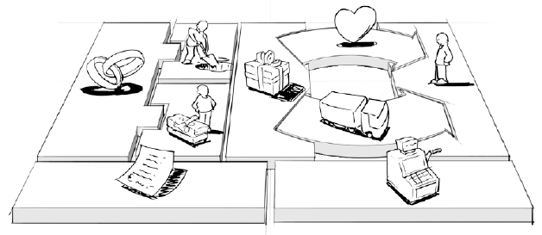
2. Modelización
2 Propuesta de valor
6 Actividades clave
4 Relación con la clientela
1 Segmentos de clientes/as
8 Red de partners
9 Estructura de costes
5 Flujo de ingresos
7 Recursos clave
3 Canales

Slide 9
2. Modelización
Hipótesis
Aprender
MVP
Hacer
Medir

Slide 10
2. Modelización
Recursos
Idealab - evaluación idea empresarial
Actividades
Valida la tu idea empresarial
Prototipa tu proyecto
Comprueba la acogida de la clientela a tu propuesta
Servicios
Asesoramiento
Programas a mida

Slide 11

SERVICIO DE TRANSMISIÓN EMPRESARIAL
¿TE INTERESA UN NEGOCIO YA EN MARCHA?
Te ayudamos a reemprender y a encontrar un negoci ¡ya en activo!
Barcelona Activa, en colaboración con el Centro de reempresa de Cataluña, ofrece un servicio para facilitar la transmisión de actividades empresariales viables y en funcionamiento, para que sean adquiridas por personas u otras empresas que quieran continuar con el negocio.
Contacta con el servicio para informarte y ser acompañado.
Anúnciate y publicarán tu anuncio de reempreneduria
Entrevístate con diferentes empresas y negocios
Acuerda, te ayudamos en todas las fases del proceso de tranmisión
Acompañamiento durante los primeros ¡6 meses!
MÁS INFORMACIÓN EN:
https://empreses.barcelonactiva.cat/transmissio-empresarial
Correo de contacto: transmissio@barcelonactiva.cat

Slide 12


3. Planificación
¿Qué es un plan de empresa?
¿Utilidad interna y externa?
Necesito un plan de acción

Slide 13
3. Planificación
Marketing y ventas
Organización
Económico - Financiero
Producción
Legal y fiscal
Ingresos y gastos
Cobros y pagos
Previsiones y financiación

Slide 14
3. Planificación
Recursos
Actividades
Servicios
Plan de empresa online
Cómo hacer el plan financiero
SEM Aprende qué es y gana autonomia en márqueting en los buscadores
Pricing: de la demanda a la psicologia de la estrategia de precios
Asesoramiento
Programas a medida

Slide 15


4. Ejecucióm
Tengo un plan de empresa y quiero ponerlo en marcha
Hace poco que he montado una empresa y debo poner orden

Slide 16

4. Ejecución
Puesta en marcha
Servicios Empresa
Incubadoras
Licencias de actividad Información y trámites municipales
Constitución temática de empresas
Búsqueda de talento
Internacionalización
Asesoramiento autónomos y empresas
Transmisión empresarial
Incubadora Glòries
Parc Tecnològic
La innoBAdora (Ca n’Andalet)
La Clota

Slide 17
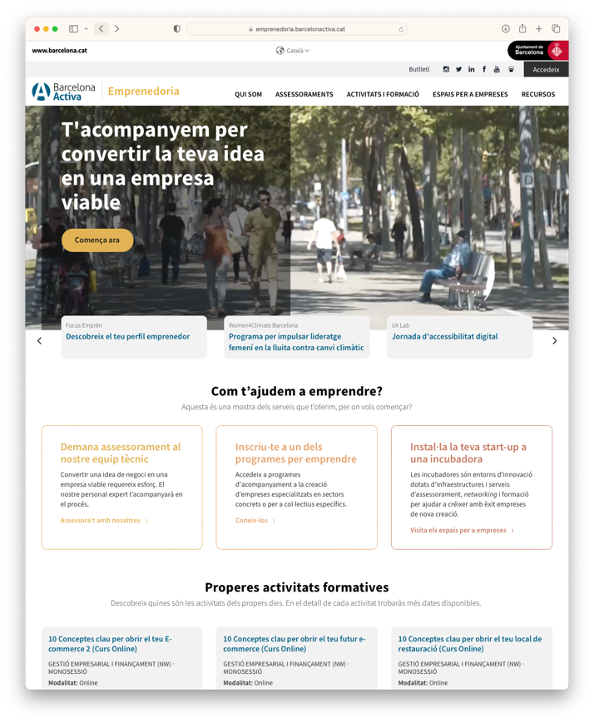
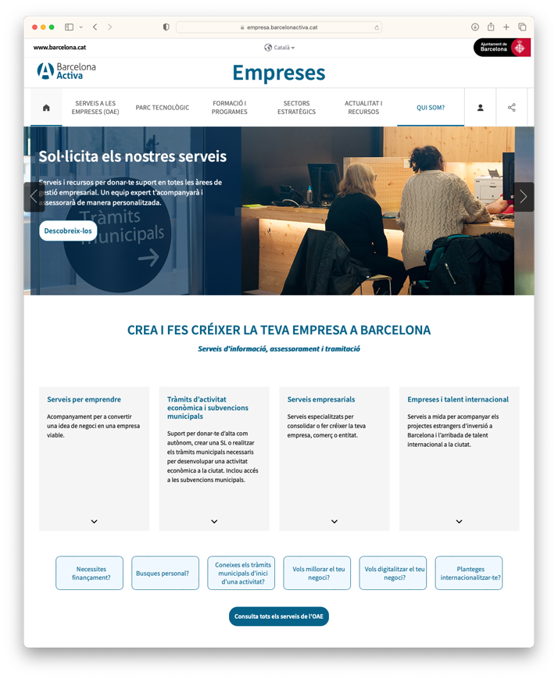
Navegación web
barcelonactiva.cat/emprenedoria
barcelonactiva.cat/empreses

Slide 18

Resumen de la sesión informativa
¿Y ahora qué?
¿Cuál es el siguiente paso?

Slide 19
Identificar fase y qué debemos trabajar
Fase
Documento/herramienta a trabajar
Actividad formativa recomendada
Ideación
Idealab
Taller generación de ideas de negocio
Modelización
Modelo Canvas
Valida tu idea empresarial
Planificación
Plan de empresa online
Cómo hacer el plan de empresa
Herramientas para la gestión empresarial
Ejecución

Slide 20




¿Y si necesito asesoramiento?
Asesoramientos
Programas a medida
Programas de acompañamiento orientados a colectivos / sectores concretos, de una duración determinada y donde se combina asesoramiento y formación.
…
ESS
Asesoramiento para emprender y resolución
de dudas
Asesoramiento para emprender en la Economía Social y Solidaria (ESS)
Telefónico Presencial Telemático
Las citas por la web están dirigidas a consultas y resolución de dudas serán con el técnico disponible. Si se presenta un borrador de plan de negocio, pues se contará con un técnico tutor fijo con el que trabajar la viabilidad de su proyecto.
Es recomendable siempre tener consultas o haber empezado a trabajar el proyecto para que la cita de asesoramiento sea más provechosa.
19

Slide 21
Si eres empresa o autónomo/a constituido/a
Asesoramiento / Financiación
¿Quieres un espacio de incubación?
Incubadora Glòries
Parc Tecnològic
La InnoBAdora
La Clota Cotreball
barcelonactiva.cat/empresas
barcelonactiva.cat/emprendimiento

Slide 22

Si necesitas información de…
Normativa local, licencias de actividad
Darme de alta
Información y trámites municipales
Constitución de empresas
Acompañamiento para facilitarte los trámites municipales necesarios para desarrollar una actividad económica en la ciudad.
Apoyo en todas las fases y trámites necesarios para la constitución de una sociedad mercantil y altas de actividad empresarial.
barcelonactiva.cat/empresas

Slide 23


¡Muchas gracias!
barcelonactiva.cat/emprendimiento
Notes:
<número>

